Slide 1
C3-C题解
22371280-尹邦熙

Slide 2
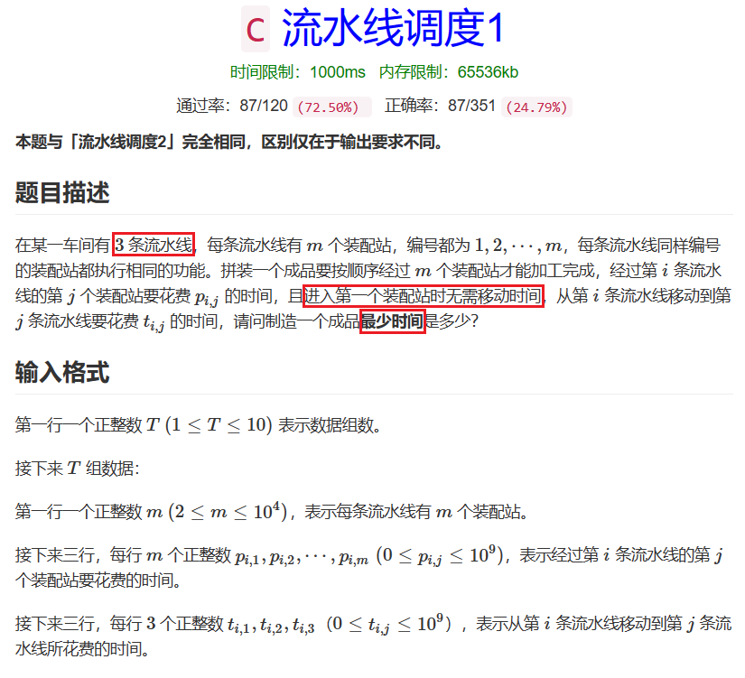
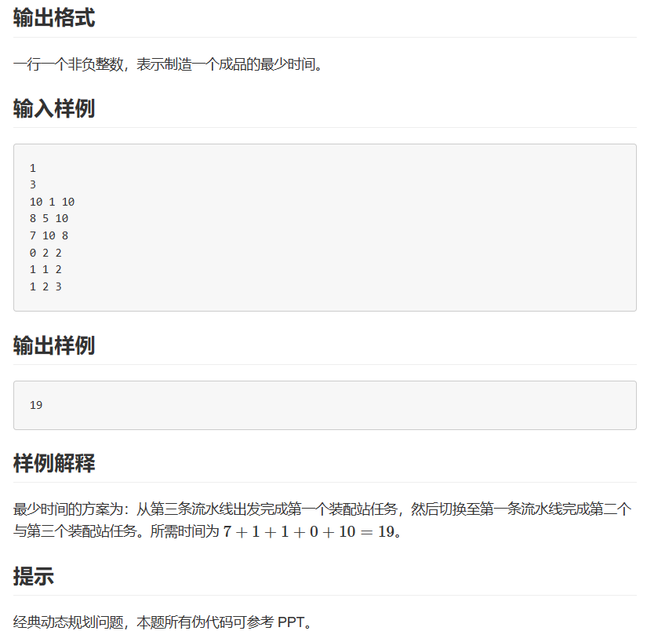
题意回顾

Slide 3
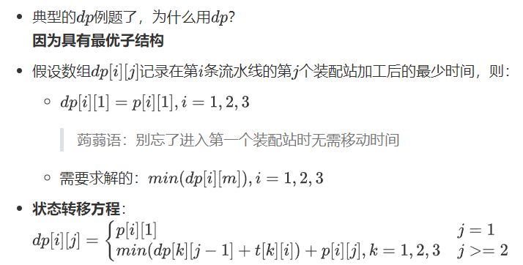
题目分析

